Slide 1

PANEL#8
Panel Environnement et Énergies renouvelables
Les approches qui rapportent !
SYNTHESE EN 5 MINUTES

Slide 2
PANEL#8
Panel Environnement et Énergies renouvelables
Les approches qui rapportent !
Bienvenue

Slide 3

10 panels inspirants
1. Stratégies inspirantes En relecture (site)
2. Transition numérique En relecture (site)
3. Santé mentale En relecture (site)
6. Ressources humaines En relecture (site)
7. Conseils légaux En relecture (site)
8. Environnement et
énergies renouvelables Aujourd'hui
9. Investissements 16 mars/22
5. Immobilier En relecture (site)
4. Economie En relecture (site)
10. Communication et marketing 20 avril/22
Le huitième d’une série de 10 panels inspirants
Panel 8.
Environnement et énergies renouvellables

Slide 4


Un grand merci à nos partenaires
Financement de DEO, administré par la SDE

Slide 5



Nos panÉlistes invitÉEs:
Elisabeth Baudinaud,
Fondatrice de Carbon Wise Consulting.
elisabeth@carbon-wise.ca , 604-754-4834
Karine Toumazeau
Fondatrice de Blue Stark,
Responsable de la stratégie et du développement international
karine@bluestark.ca , https://www.bluestark.ca/
Colienne Regout
CEO et fondatrice de Look4Loops
info@look4loops.com , https://www.look4loops.com/
Panel 8.
Environnement et énergies renouvellables
16 Févier 2022

Slide 6
Questions pour nos invités
Environnement et énergies renouvellables

Slide 7
Les astuces d'Elisabeth Baudinaud
Se former et quantifier son impact
Déconstruire et challenger le statu quo
Être fier des petits pas et en parler .
Environnement et énergies renouvellables

Slide 8
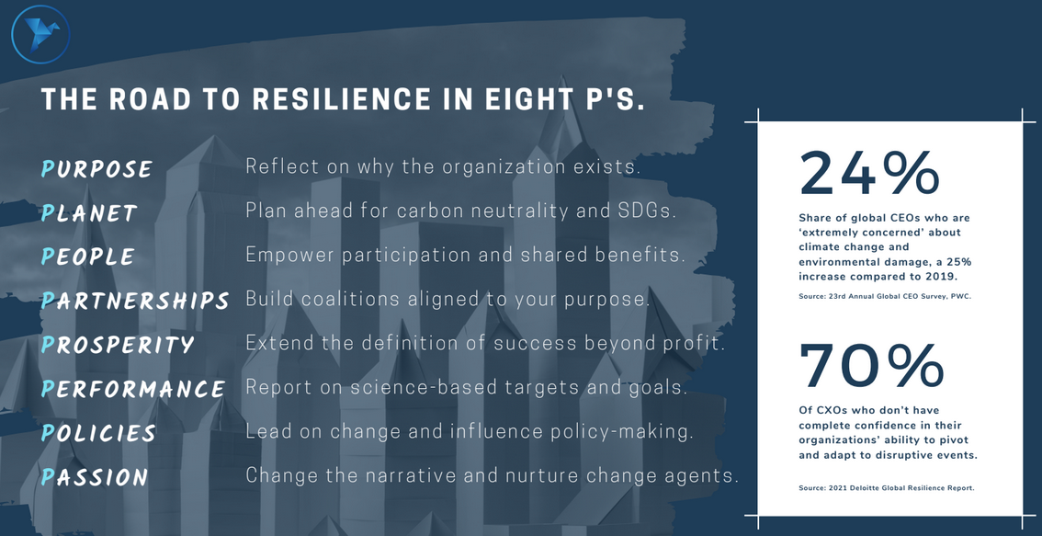
La feuille de route de Karine Toumazeau
Les 8 P de la route de la résilience
Environnement et énergies renouvellables

Slide 9
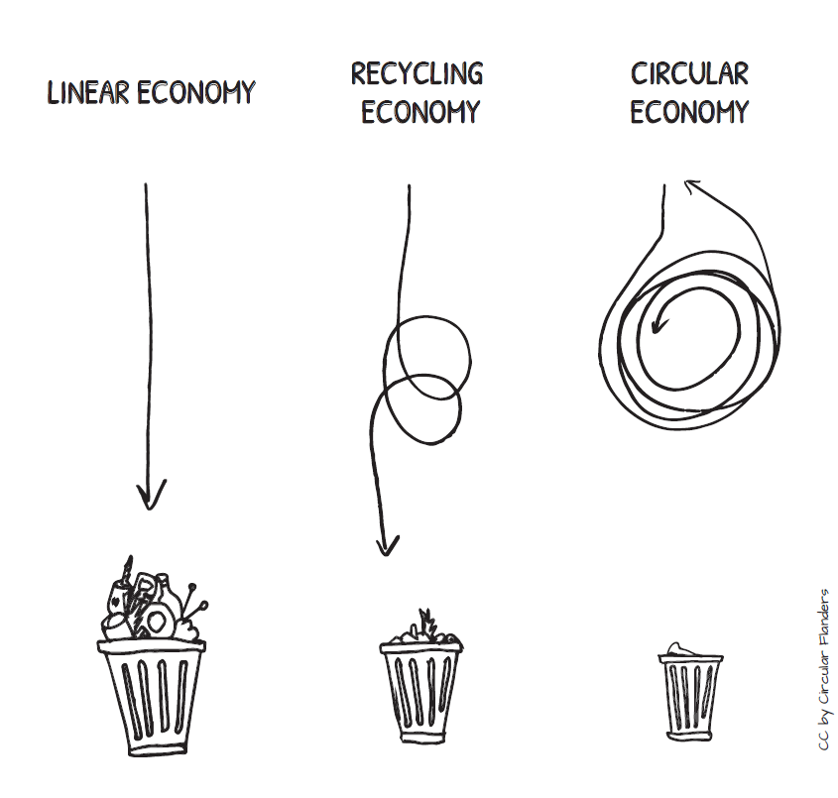
Ceci n’est pas une liste de trucs et astuces:
Colienne Regout ☺
La pensée systémique comme un atout majeur
Pas d’offre/entreprise parfaite MAIS un cœur de métier porté par son intelligence collective!
Allez voir ailleurs ce que je (ne) dis (pas):
  Via Look4Loops:
    Le guide d’introduction gratuit : «5 Reasons Why it Pays to Get into the Circular Economy»
    Le podcast ‘Unboxing Your Packaging’
    Pour les premières étapes d’implémentation de l’Economie Circulaire: des workshops et d’autres services
  https://www.ellenmacarthurfoundation.org/ : pour leur schéma et beaucoup d’initiatives et cas d’étude.
  «A Circular Economy Handbook for Business and Supply Chains»: https://www.rethinkglobal.info/circular-economy-handbook/ , Catherine Weetman
  https://intheloopgame.com/podcasts/
  https://business-impact.be/index.php/2020/09/30/business-impact-le-podcast/
Environnement et énergies renouvellables

Slide 10

PERIODE
DE
QUESTIONS

Slide 11
Prochains Panels
1. Stratégies inspirantes En relecture (site)
4. Économie En relecture (site)
5. Immobilier En relecture (site)
6. Ressources humaines En relecture (site)
7. Conseils légaux En relecture (site)
8. Energies renouvelables Aujourd'hui
9. Investissements 16 mars/22
3. Santé mentale En relecture (site)
2. Migration numérique En relecture (site)
10. Communication et marketing 20 avril/22
une série de 10 panels inspirants

Slide 12
MERCI

